Slide 1





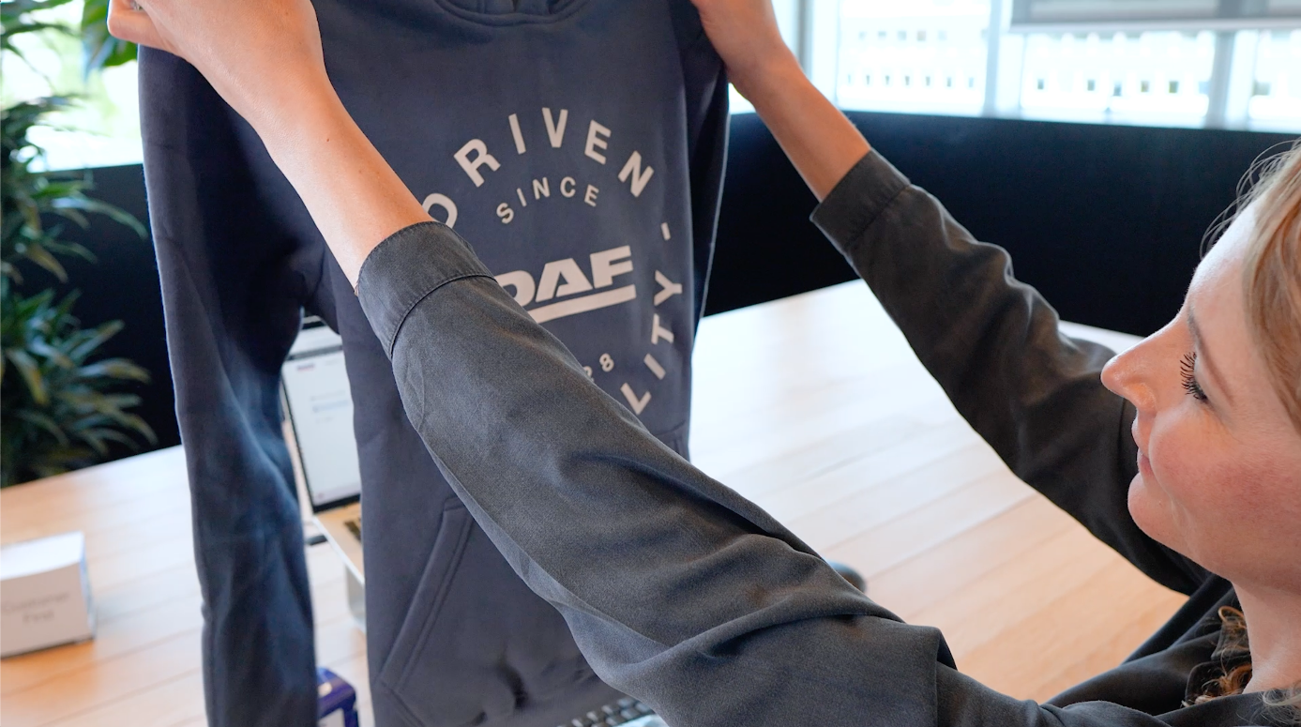
BODY NEXT
Bezplatné propagační předměty DAF
Zavádíme poukázky: 50–200 eur
Velké poukázky za méně bodů
Žádná registrace/aktivace
Snadné propojení s internetovými stránkami DAFshop.com

Slide 2




NEXT POINTS vs Merchandise Points
Point Earning mechanism | Merchandise points | NEXT Points
Saving pace | 1,5 | 1,5 (NEXT)
Consolidate points | Per Dealer Location | Per Dealer Group
Annual earning cap | 400.000 | 600,000 (NEXT)
Points valid | Running year | Running year
Extension period | 3 months (31-03) | 3 months (31-03)
Update point balance | 3x per week | real time
Welcome gift | Goodie bag New customers | 5000 welcome points All customers
Point earning | Customer orders | Customer order & Power User order
Minimum order value in dafshop.com | 100 euro (15.000 points) | 50 euro
Possible to spend more than point balance in dafshop.com | no | yes
Registration in dafshop.com | Yes | No – via DAF Webshop link
Activation in dafshop.com | yes | no
Attractive high value vouchers | no | € 250 voucher - 25% less points

Slide 3

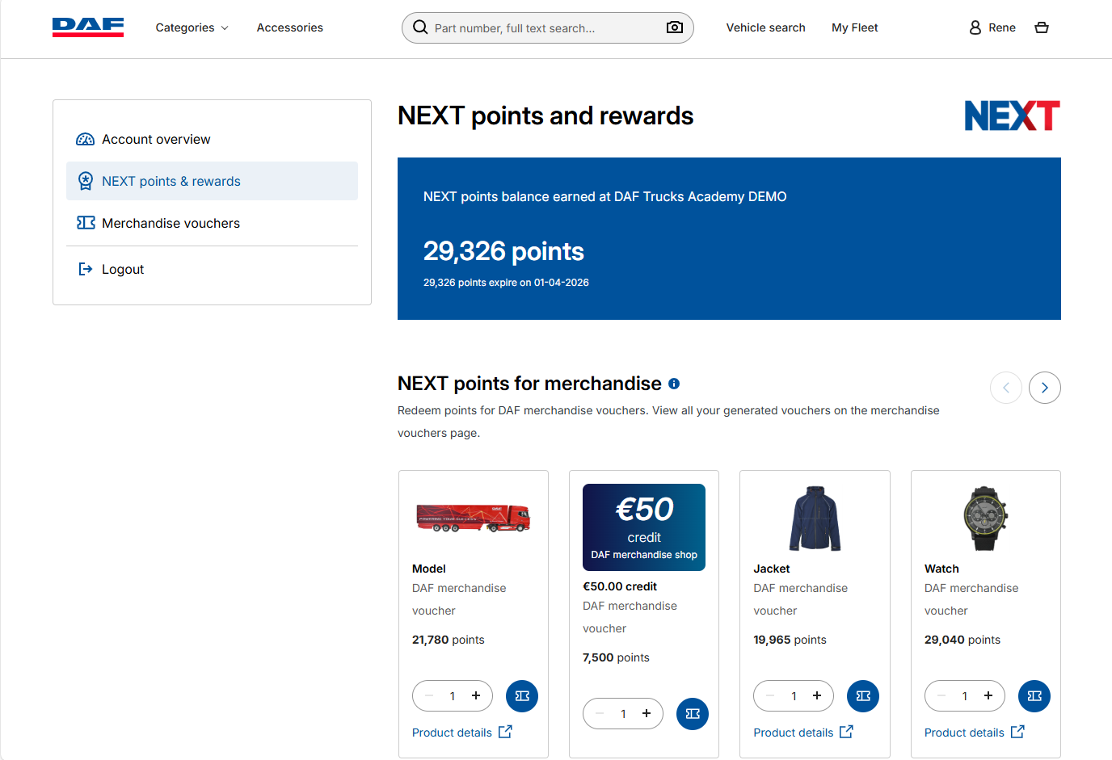
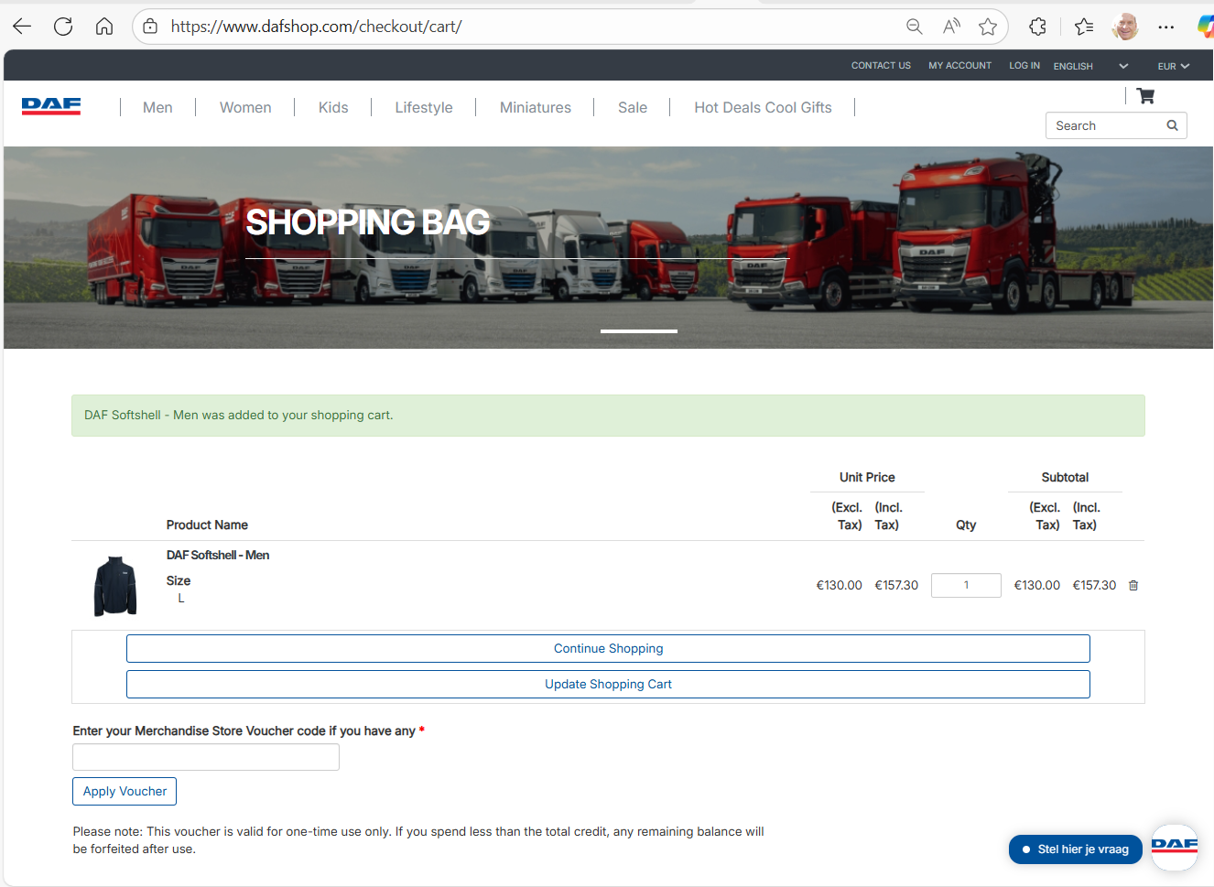
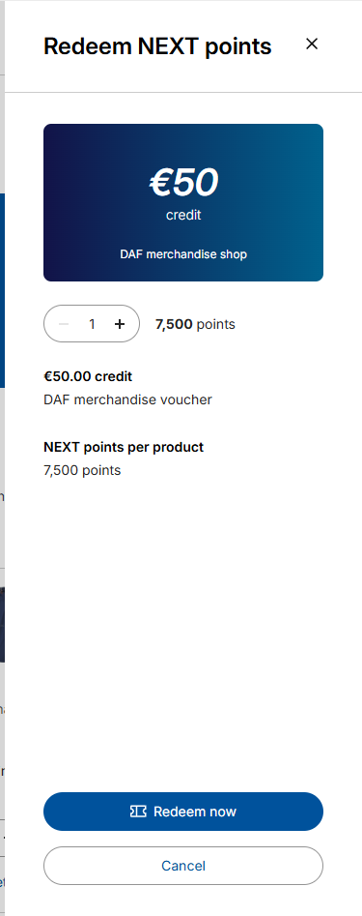
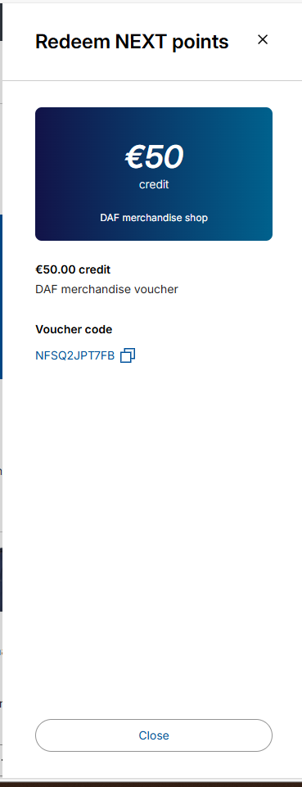
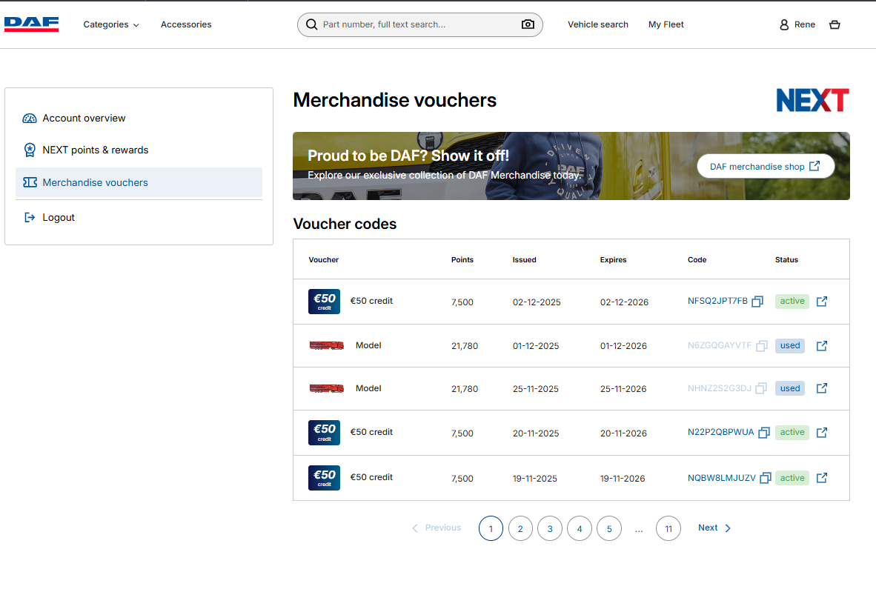
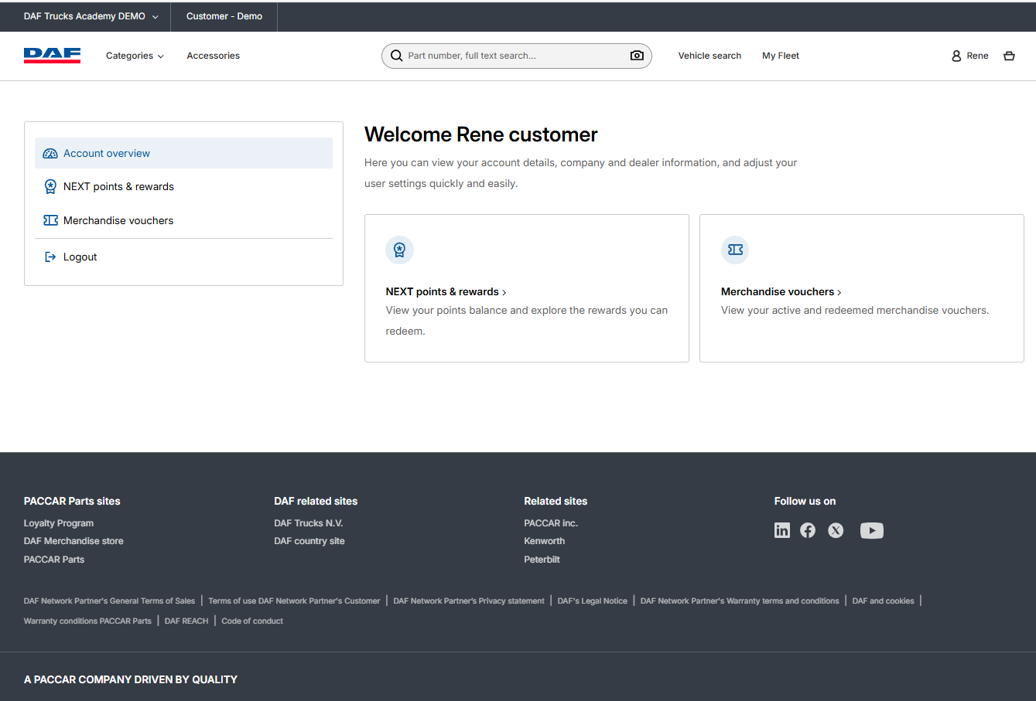
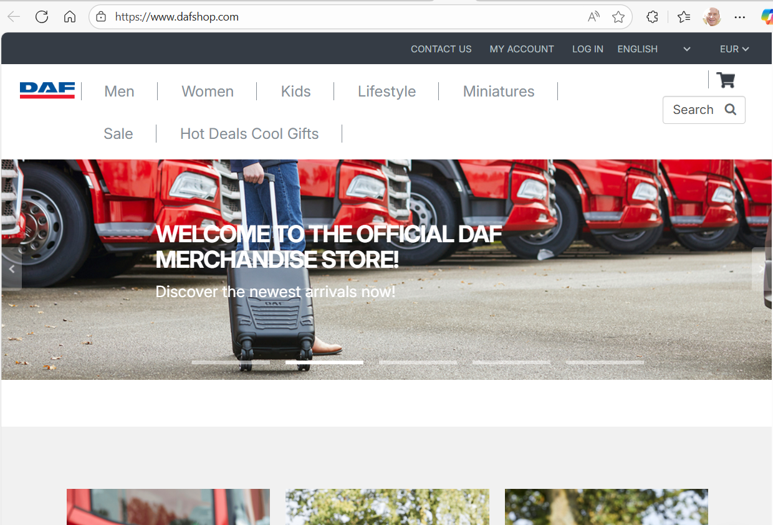
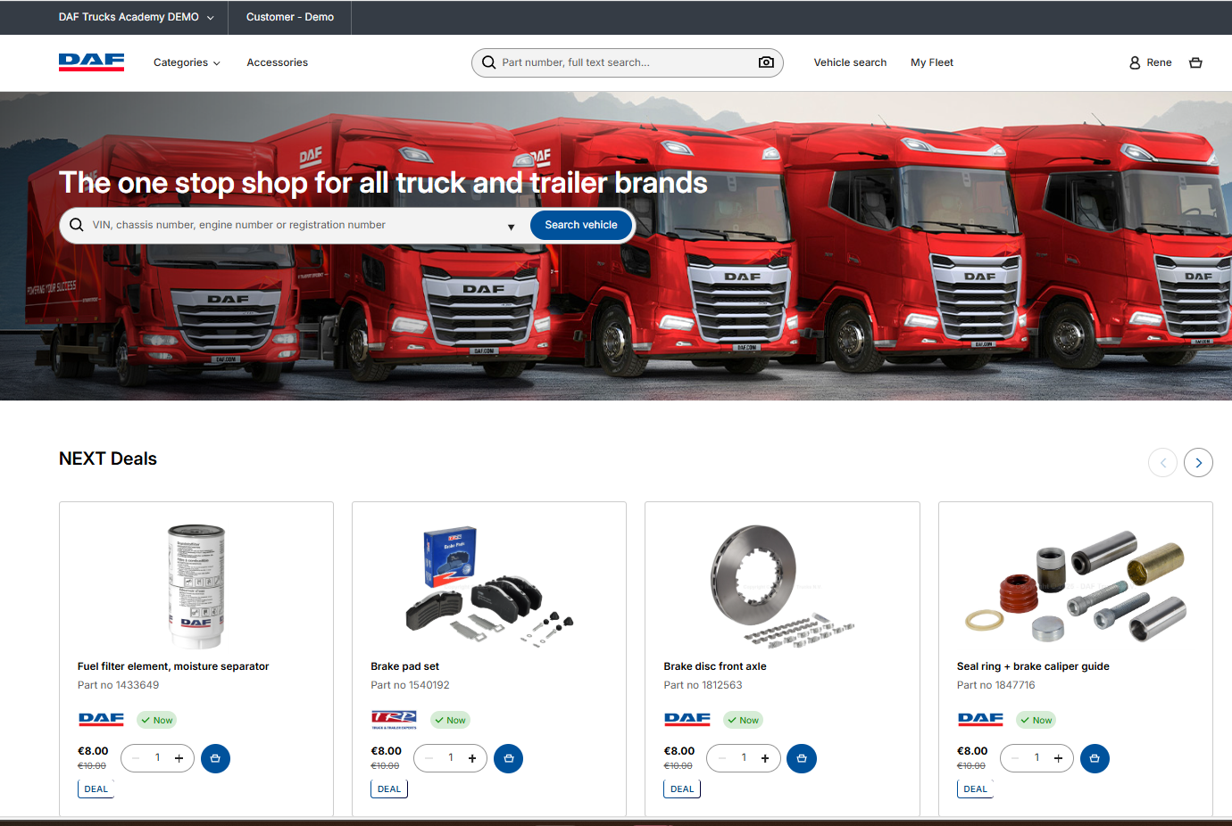
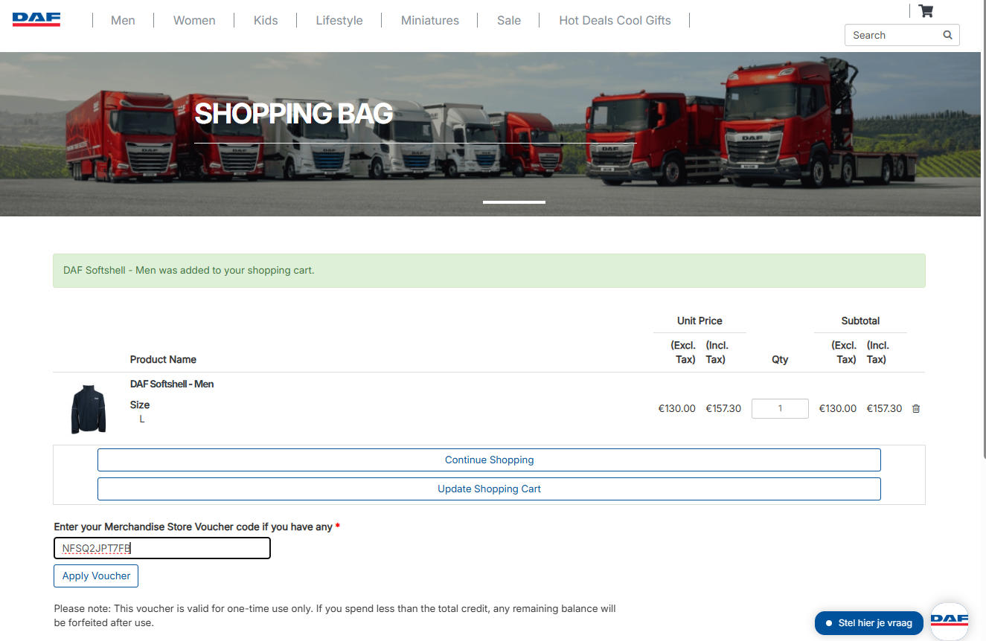

Slide 4
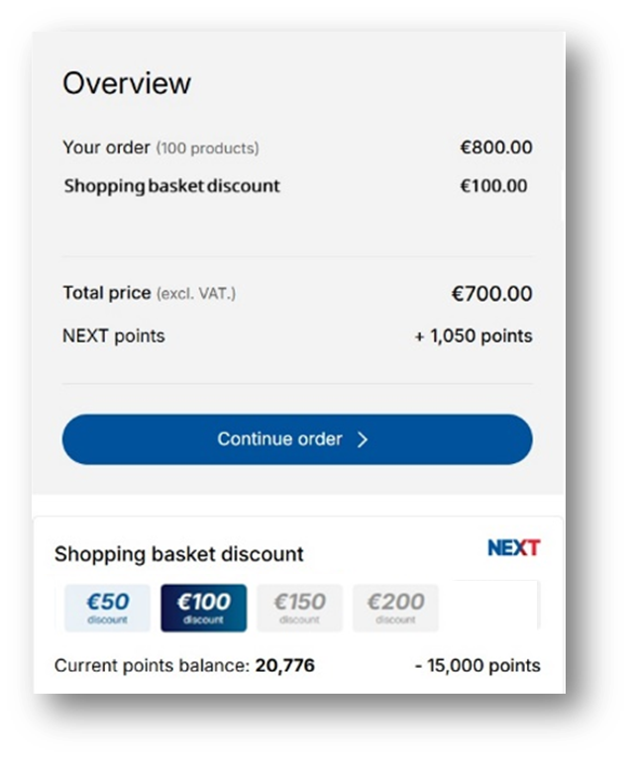
x1
Pouze s rozhraním FOCUS a souhlasem
BODY NEXT
Sleva v nákupním košíku
4 kupóny: 50 eur, 100 eur, 150 eur, 200 eur
Jasně viditelné v nákupním košíku
Sleva až 20 % na objednávku
Rabaty pro servisní dealery – automatizované
Faktury zákazníka
  Maloobchodní rozhraní 3.0 – automatizované
  Bez maloobchodního rozhraní 3.0 – cashback
100% financováno společností PACCAR Parts

Slide 5
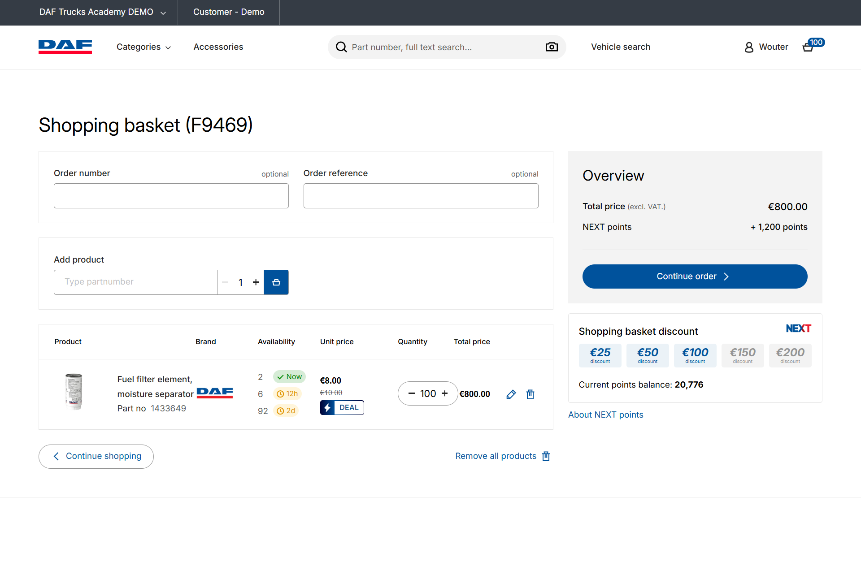
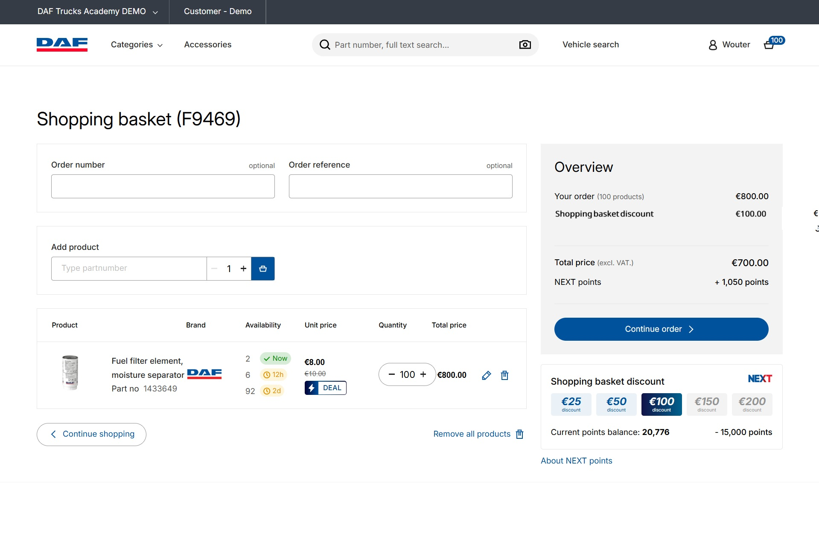

Slide 6
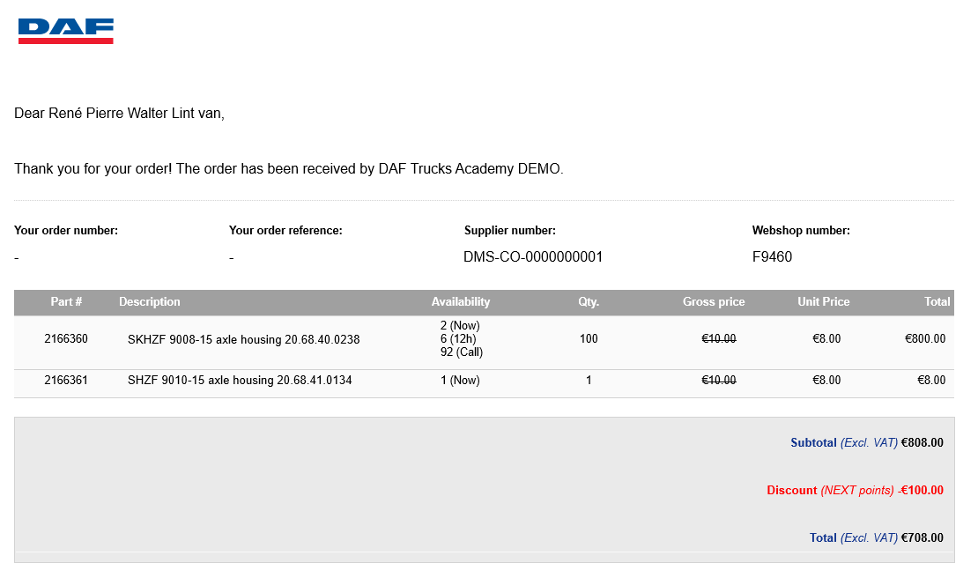
E-MAIL S POTVRZENÍM OBJEDNÁVKY
MALOOBCHODNÍ ROZHRANÍ 3.0

Slide 7
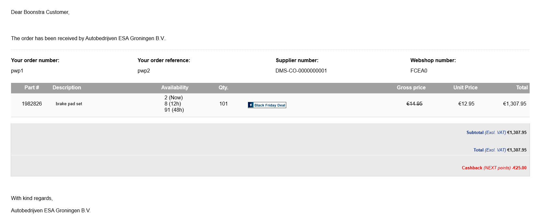
POTVRZENÍ OBJEDNÁVKY E-MAILEM
CASHBACK

